Slide 1

Voldsrisikovurdering
Fra AVMAKT til HANDLEKRAFT

Slide 2
Handlingsplan forebygging av alvorlig vold.
«Skissere konkrete og kunnskapsbaserte tiltak for å forebygge, oppdage og hindre at unge utøver alvorlig vold, slik at treffsikre tiltak og ansvarsplassering skal være kjent for aktuelle samarbeidspartnere».

Slide 3
Handlingsplan forebygging av alvorlig vold

Slide 4
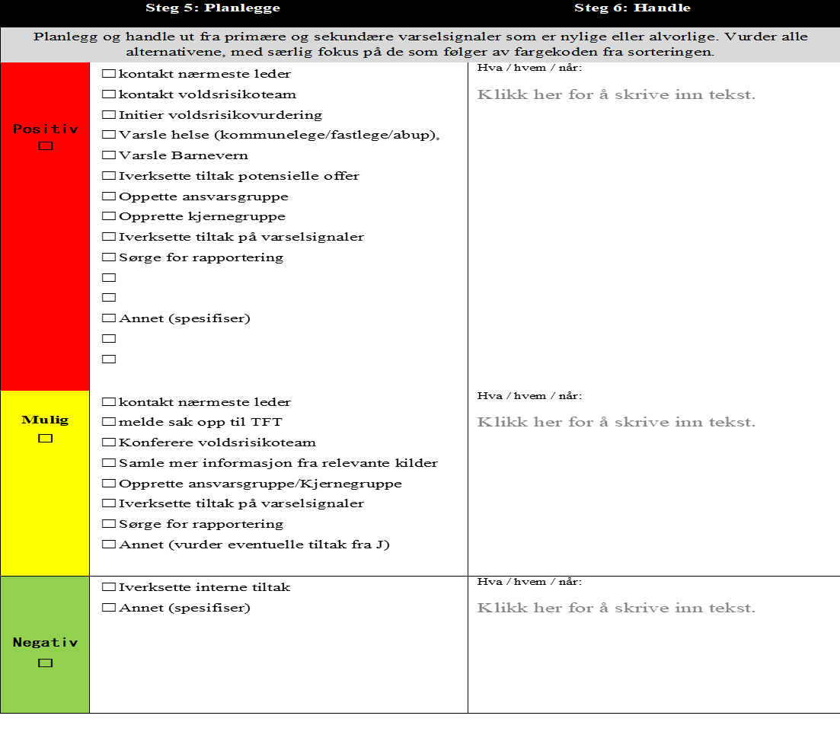
VOLDSRISKO- TRIAGE (VRT)

Slide 5
Tverrfaglig samhandling i grunnskolen
Skole
Langenes
Lunde
Nygård
Tangvall
Tinntjønn
Andre
Trinn
Trinn
Trinn
Trinn
Trinn
koordineringsteam
PPT
koordineringsteam
koordineringsteam
koordineringsteam
koordineringsteam
Politi
Tverrfaglig team
Barnevern
Torsdagsmøte
Helsestasjon
Familiesenter
Psykososialt team
Livsmestring
SLT
Teammøter
Teammøter
Teammøter
Teammøter
Helsefagligteam
Helse

Slide 6
SAVRY
Strukturert klinisk voldsrisikovurdering av ungdom 12-18 år
Structured Assessment of Violence Risk in Youth (SAVRY, 2000) – oversatt til norsk (Rasmussen, 2011)
Strukturert Klinisk Vurdering vs. Aktuariske Metoder (statistisk analyse)
Risikoformulering og Risikoscenario er sentrale elementer = Risikohåndtering
Hyppig evaluering!

Slide 7
De ulike rollene i en voldsrisikovurdering og erfaringer vi har gjort
SLT-koordinator
Barnevern
Politi
Ungdommen og familien
Institusjonen

Slide 8
Fra avmakt til handlekraft!
Tverretatlig samarbeid: felles språk og fenomenforståelse kombinert med ulike kilder til informasjon, kartlegging og et større apparat som samhandler om ulike tiltak
Nye rutiner og strukturer
Fra «det é fali det» til det mere håndgripelige og forutsigbare – Dette kan vi jobbe med!
Tydeliggjør roller og ansvar den enkelte har!
Lettere å utfordre på å ta ansvar og involverer familien

